Slide 1
Universal Apps
1º Dia – XAML Part 2

Slide 2
Tópicos
Data Binding
X:Bind vs Binding
Element Binding
Template Binding
Converters
Items Controls
Controles do UWP

Slide 3
Binding
Binding é um objeto utilizado para fazer a Ligação da propriedade de um objeto Source à propriedade de um objeto Target;
Ao fazer a ligação, o valor das propriedades estão conectados, e portanto terão o mesmo valor;
O Binding pode ligar as propriedades das seguintes formas:
OneTime: O target recebe o valor do source apenas uma vez;
OneWay: O target recebe o valor do source toda vez que ele muda;
TwoWay: O valor do target e source estão sincronizados, qualquer um que mudra altera o outro.
O update das propriedades pode ser: PropertyChange, LostFocus, etc;

Slide 4
DataBinding
Esse tipo de Binding acontece entre um Model com dados e um Elemento Visual;
No DataBinding o objeto source padrão é o que está define na propriedade DataContext, que pode ser herdada dos componentes pai;
É possível também especificar outro objeto source utilizando a propriedade Source;

Slide 5
Binding VS x:Bind
Binding e x:Bind tem o mesmo objetivo de fazer a ligação de propriedades;
Binding é executado em runtime, x:Bind em tempo de compilação;
As vantagens de utilizar o x:Bind são:
Performance até 11x mais rápido;
Validação de erros em tempo de compilação e não em runtime;
x:Bind é utilizado apenas para DataBinding;
x:Bind consegue acessar propriedades do codebehind;

Slide 6
ElementBinding
Esse tipo de Binding acontece entre um Elemento Visual e outro Elemento Visual;
Para definir qual o elemento source, basta definir a propriedade ElementName do binding como o nome do elemento.

Slide 7
TemplateBinding
Esse tipo de Binding é utilizando apenas da customização de templates;
Se utiliza o TemplateBinding para definir o valor de propriedades dos componentes do template igual ao valor de propriedades do próprio controle.

Slide 8
Converters
Este tipo de objeto é utilizado no Binding para fazer a ligação de duas propriedades de tipos diferentes.
É possível passar para o converter, além da propriedade do binding, um parâmetro adicionar;
Converters comuns:
BoolNegationConverter
BoolToVisibilityConverter
StringFormatConverter

Slide 9
ItemsControl
Objeto utilizado como base para controles que exibem listas de objetos;
Fornece uma propriedade ItemsSource que deve ser utilizada no Binding com a lista de objetos a serem exibidos;

Slide 10
DataTemplate
Para criar a UI dos itens em um ItemsControl deve se criar um DataTemplate e definir na propriedade ItemsTemplate do componente;

Slide 11
ListView
Componente que lista os itens na vertical;
Possui funcionalidades de: seleção, drag&drop, reorder, groupping, etc;
Já oferece Scroll quando necessário.

Slide 12
GridView
Componente que lista os itens na horizontal quebrando a linha quando necessário;
A UI fica com o aspecto de uma tabela com varias células de mesmo tamanho;
Possui funcionalidades de: seleção, drag&drop, reorder, groupping, etc;
Já oferece Scroll quando necessário.

Slide 13
FlipView
Utilizado para exibir um item na tela por vez;
Possui a funcionalidade de navegar pelos itens para esquerda ou direita, um por vez;
Normalmente utilizado para exibir medias ou também para tutoriais.

Slide 14
DataTemplateSelector
O DataTemplateSelector é utilizado para os casos onde a coleção de itens são de tipos diferentes;
Ele é responsável por escolher qual o DataTemplate utilizado por cada item;
Para criar um, basta criar uma classe que herda de DataTemplateSelector e fazer override no método SelectTemplateCore();
Pelo item recebido pelo método, será escolhido qual DataTemplate será utilizado.

Slide 15
Flyout
É o componente que é exibido sobre toda a tela;
Pode conter apenas informação ou aceitar interações do usuário;
Pode ser fechado em código, ou apenas clicando fora do componente, apertando a tecla Esc ou o botão de Back do dispositivo;
Pode ser alinhado sobre algum componente ou centralizado na tela;

Slide 16
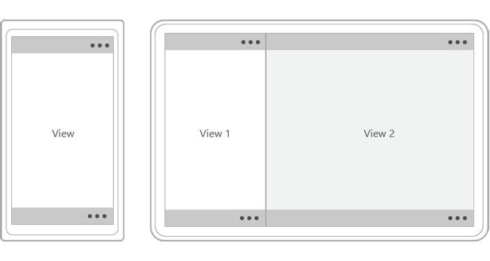
CommandBar
É uma barra de comando que pode ser colocada na parte superior ou inferior da tela;

Slide 17
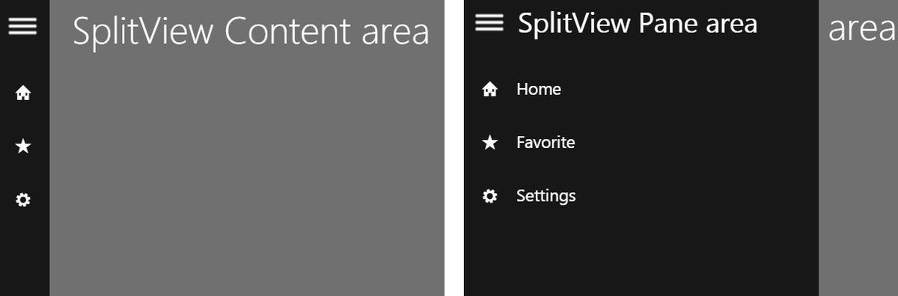
SplitView
É um painel que tem duas áreas: um painel lateral e um central onde deve ficar o conteúdo principal;
Normalmente é utilizado para fazer menu lateral;
Esse painel pode ser exibido de duas maneiras:
Empurrando e dividindo o espaço com o painel central;
Aparecer sobre o painel principal;

Slide 18
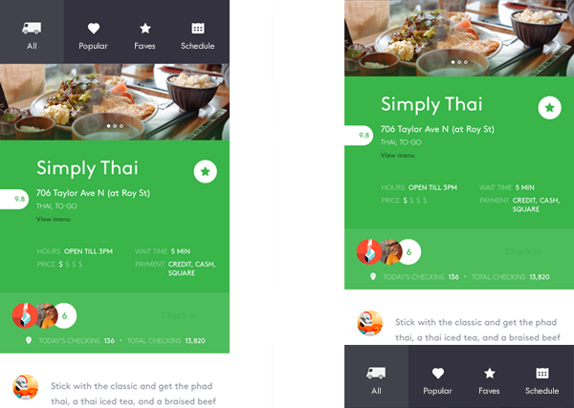
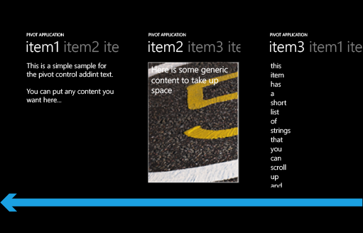
PivotControl
Funciona semelhante a um controle de Abas;

Slide 19
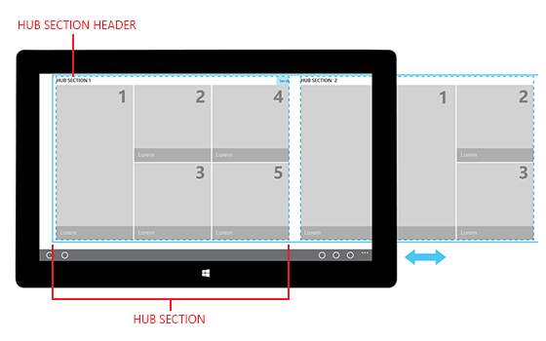
HubControl
É um patter de UI que exibe seções de conteúdo na horizontal, normalmente precisando utilizar o scroll;

